Slide 1
G A N
G A
N
enerative
dvsarial
etwork
생성적
적대
신경망

Slide 2
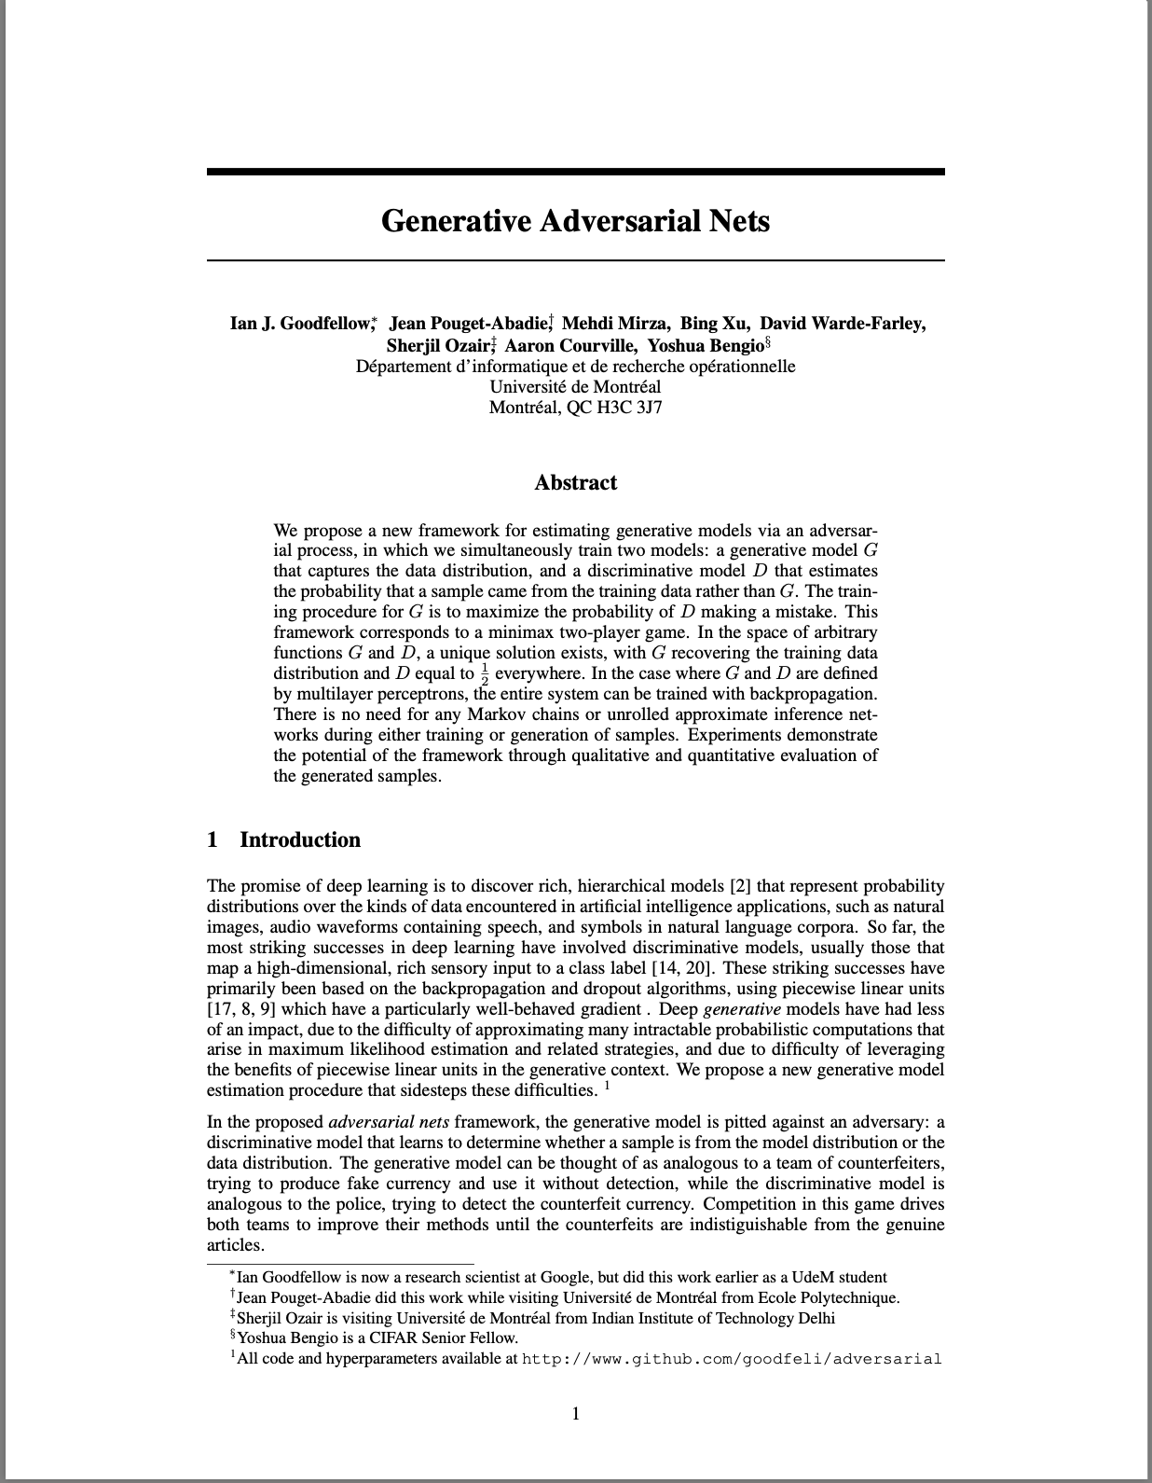
Ian Goodfellow

Slide 3
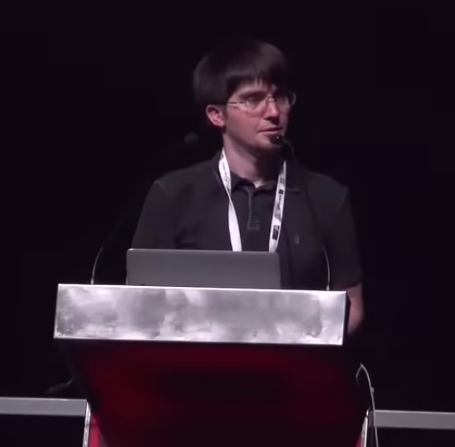
Ian Goodfellow
NIPS 2016 tutorial
https://www.youtube.com/watch?v=HGYYEUSm-0Q

Slide 4
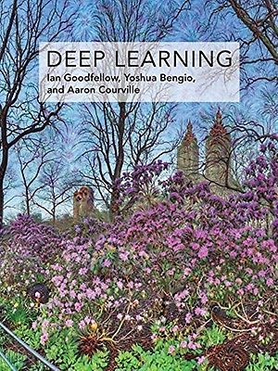
Ian Goodfellow

Slide 5
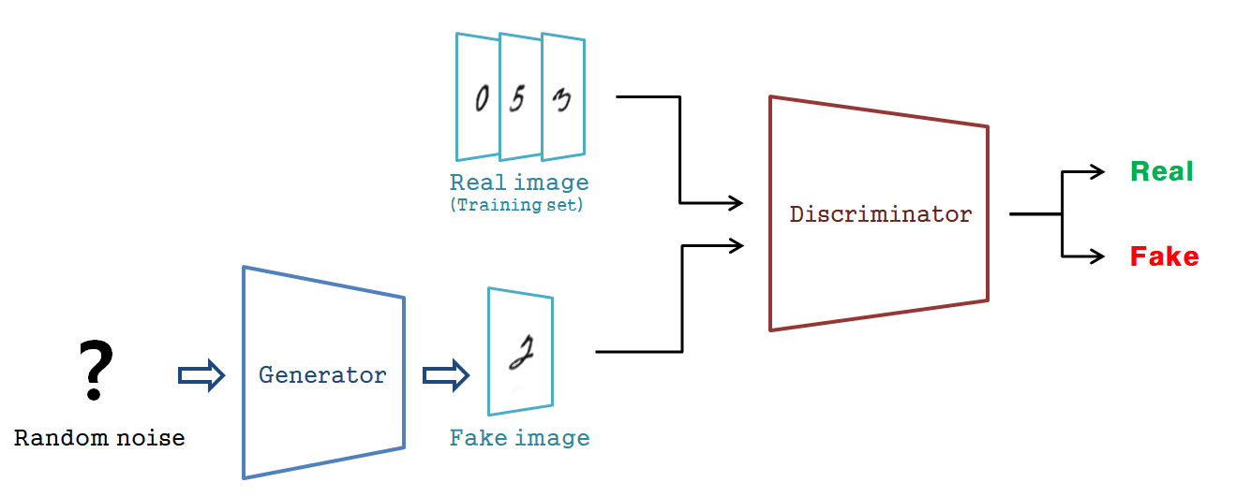
What is GAN?

Slide 6
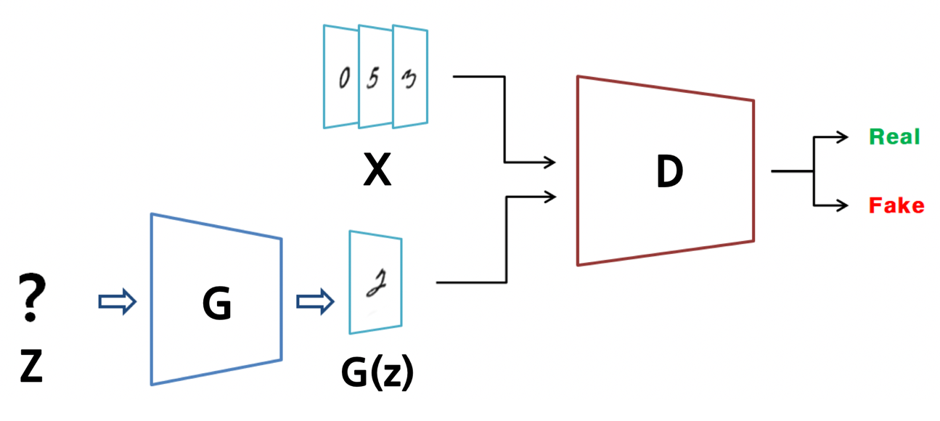
What is GAN?

Slide 7
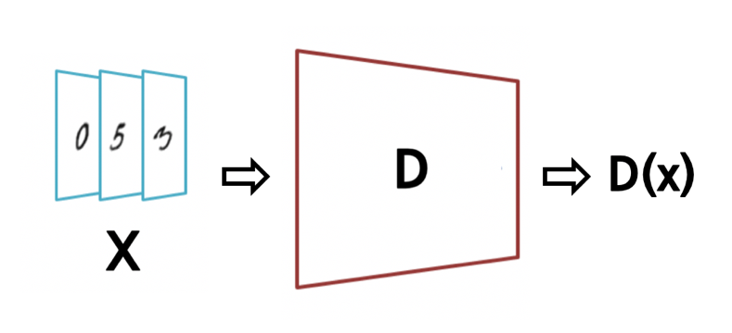
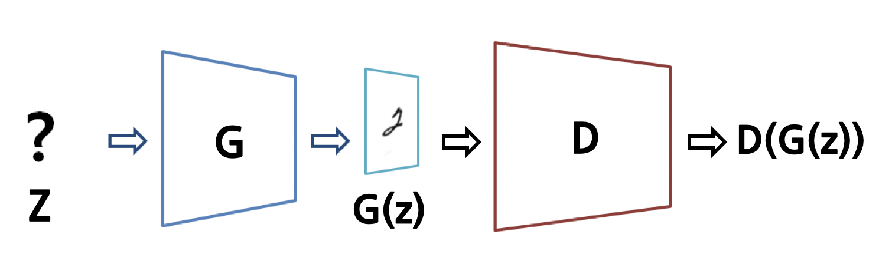
What is GAN?
Discriminator
Generator

Slide 8
What is GAN?

Slide 9
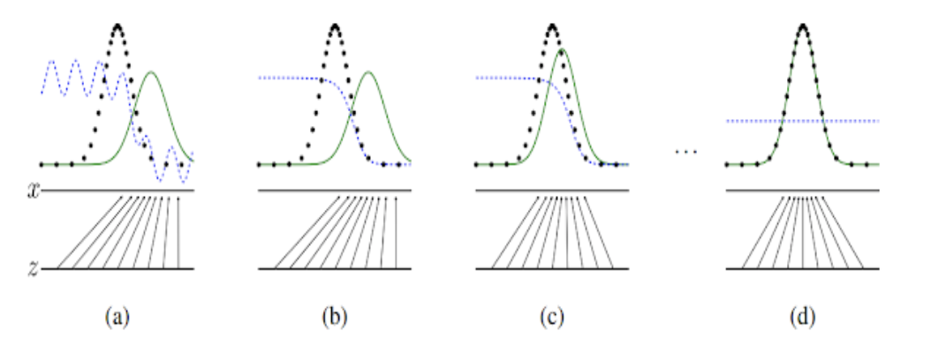
What is GAN?
D(x) = 1/2
검은 점선 : Data generating distribution
파란 점선 : Discriminator distribution
녹색 선: Generative distribution
위로 뻗은 화살표 : x = G(z)의 mapping

Slide 10
What is GAN?
간단 정리
GAN은 패턴을 만들어내는 문제를 Minmax Game으로 접근
-> 최악의 상황에 손실을 최소화 하며 점차 학습
GAN이 해결할 문제를 global minimum에서 유일한 해를 갖고
어떤 조건을 만족하면 그에 맞는 solution으로 수렴.

Slide 11
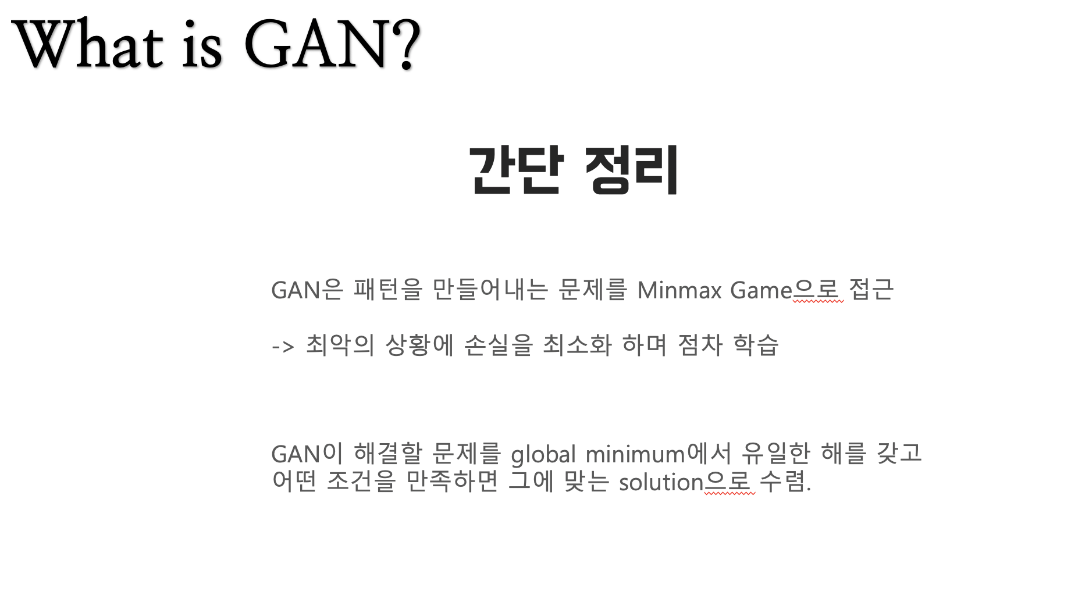
a few of problem about GAN
최악(최대 손실)의 상황 자체가 되지 않기 때문에,
Minmax Game이 성립할 수 없음.. 모순

Slide 12
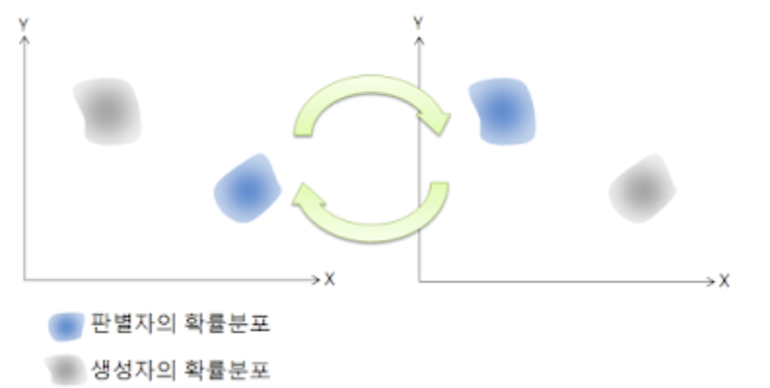
a few of problem about GAN
Discriminator과 Generator가 번갈아 가며
학습할 때 왼쪽의 사진과 같이 서로 상쇄,
즉 확률 분포가 맴돌면 양 쪽 모두 수렴 x
이를 모델이 진동한다고 합니다.

Slide 13
Mode collapsing

Slide 14
Mode collapsing
해결 방안
모델이 분포된 전체 데이터들을 골고루 학습하게 도와준다!
Generator와 Discriminator가 균형을 맞추며 잘 학습할 수 있게 도와준다! (보통 Generator가 학습이 더 잘 안됨.)

Slide 15
Finish

